Slide 1
社内限り
戦略研勉強会＠キャンプ
第５回
合成生物学
Synthetic Biology

Slide 2


最後にアンケートへご協力をお願い致します！
ぽちっ！
https://forms.office.com/r/C4kaCWMu0n

Slide 3
0
はじめに

Slide 4
はじめに
Work-X戦略研勉強会
■目的：
（１）突如として登場する技術により、社会・経済が変化する時代であることを事例をもって知らしめたい。
（２）時の話題など、ビジネスや生活に関連する事柄に関連させながら、先端的な技術の価値と意義を知らしめたい。
■概要：
講演時間は、質疑応答を含め
■実施：基本毎月23日15時開催（※開催当月の23日祝日等の場合には翌営業日開催）
2022年 5月23日（月） ウクライナ侵攻Web探偵団～オープンソースとオープンデータ～
2022年 6月23日（木） RNAワールド～多彩な機能と医療・農業での利用可能性～
２０２２年 7月25日（月） 人工知能のトレンドとGPU～トランスフォーマーとパーセプトロン～
２０２２年 8月25日（木） 中央銀行デジタル通貨（CBDC）の最新動向～ブロックチェーン、デジタル基軸通貨～
２０２２年 9月26日（月） 合成生物学～拡大するバイオ経済とベンチャー企業～
２０２２年10月28日（金） 未定ですが・・・「アップサイクル技術」を検討中です。
30分。

Slide 5
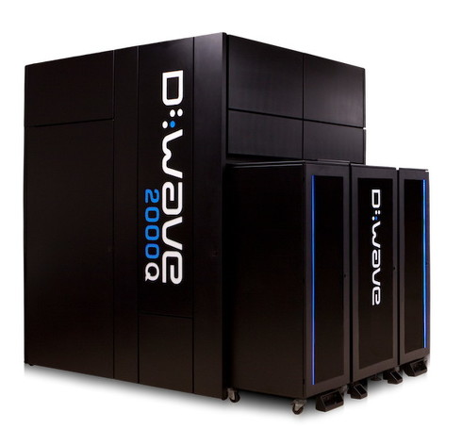
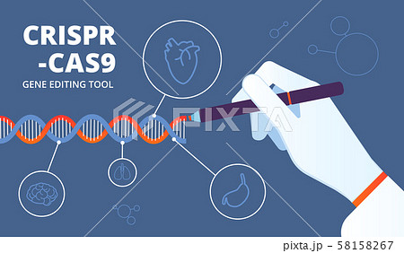


突如として登場するEmTech
・2011年に突如として登場
・開発されました～ではなく『商用化』されました…
・2012年に突如として登場
・世界の研究者は2010年に登場したゲノム編集技術TALENに夢中になっていた・・・

Slide 6
１
合成生物学

Slide 7
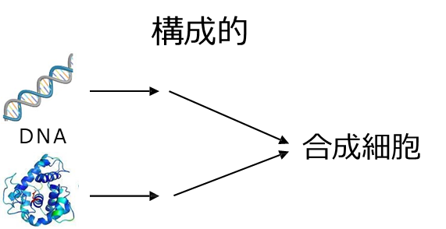
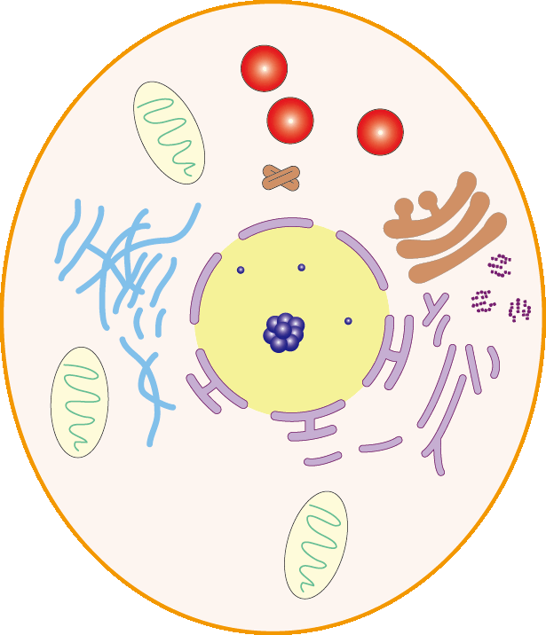
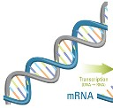
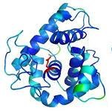
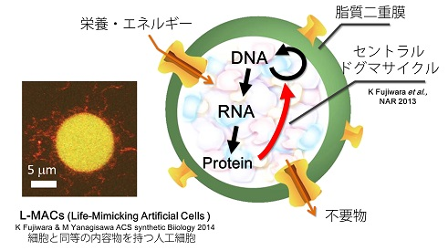
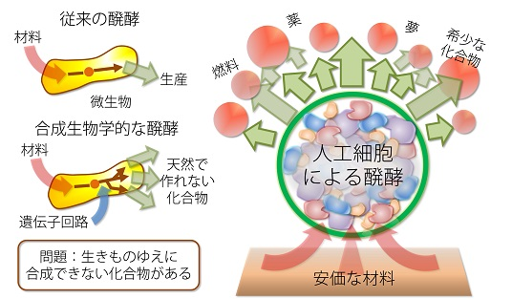
合成？
従来の研究方向は解析的アプローチ（図中右向矢印）が中心であったが、解析知見の蓄積、物質の解明が進むことで合成的アプローチが可能になりつつある。
ばらばらにして調べる（還元的）
DNA
出所：経済産業省

Slide 8


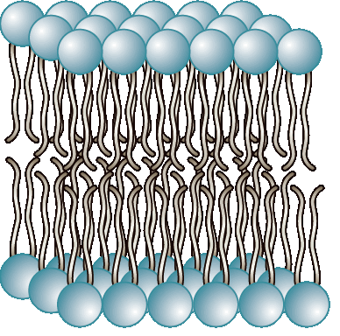


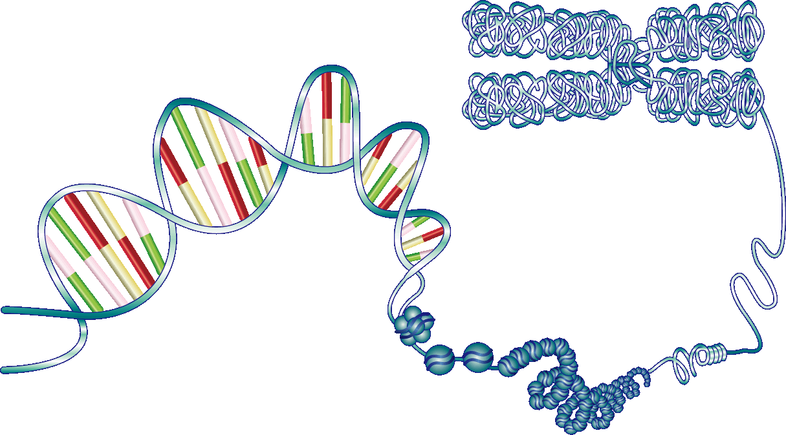
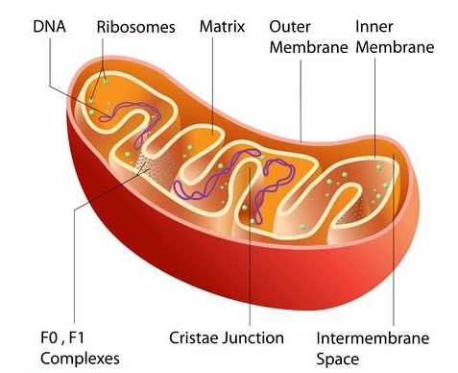
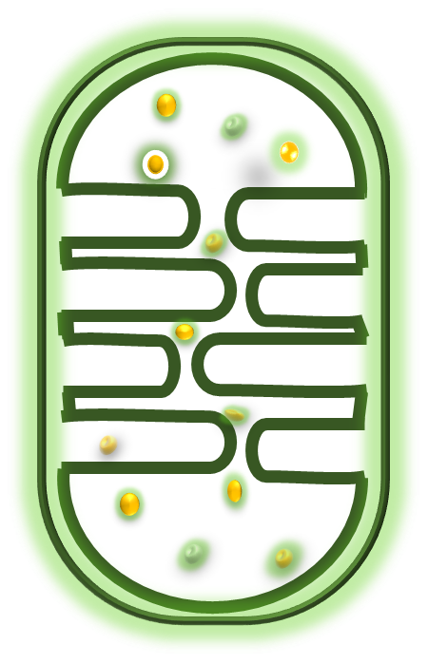
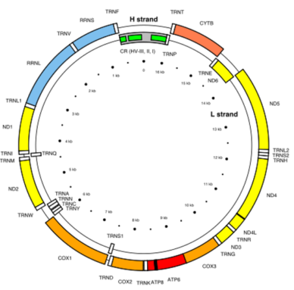
細胞の中味
タンパク質熟成工場
ゴルジ体
Golgi body
細胞膜
核
生まれたてのタンパク質は役に立たない。
赤ちゃん「タンパク質」を一人前にしなくては。
RNA
染色体
リン脂質二重膜
ヒストン
リボソーム
DNA
タンパク質製造工場
Ribosome
ミトコンドリアDNA
（mtDNA）
ミトコンドリア
約16,500塩基
出所：経済産業省
環状二重螺旋構造

Slide 9
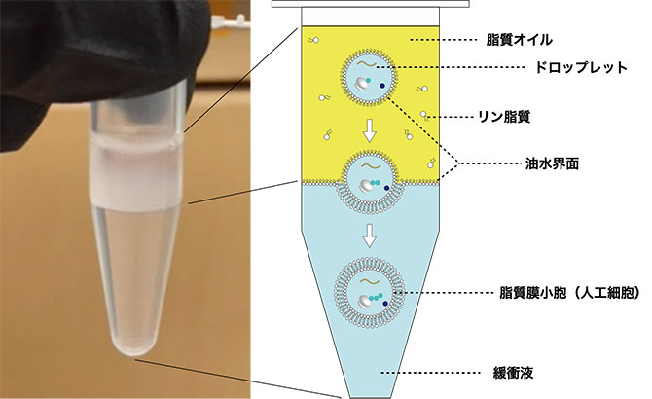
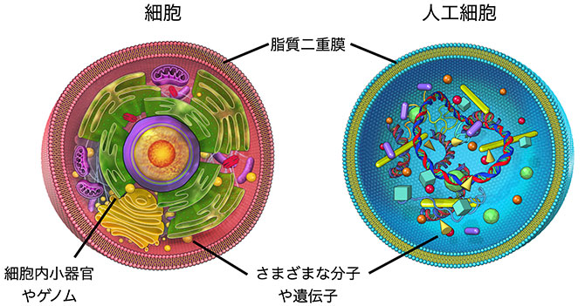
超簡単に短時間で人工細胞を作製する手法を確立 ―人工細胞実験試薬のキット化に向けて― 2022年4月7日
無細胞タンパク質合成系（無細胞系）：試験管の中で転写（DNAからmRNAを合成）と翻訳（mRNAからタンパク質を合成）をするバイオツール。
下図では、転写翻訳に関わるリボソーム、30種類以上の精製酵素とアミノ酸などの低分子化合物を混合した、再構築型の無細胞系PURE system（製品名 PUREfrex🄬、ジーンフロンティア社）を使用。
面通過法（ドロップレット・トランスファー法）による人工細胞の形成原理。左は界面通過法を行うチューブを撮影。右はその原理の説明。緩衝液上層にドロップレットを形成した脂質オイルを重層し、遠心機にかけることで人工細胞を作製する。 Sato et al., Journal of Japanese Biochemical Society 90(5): 728-733 (2018)を参考に図を作製。
出所：国立研究開発法人海洋研究開発機構
https://www.jamstec.go.jp/j/about/press_release/20220407/

Slide 10
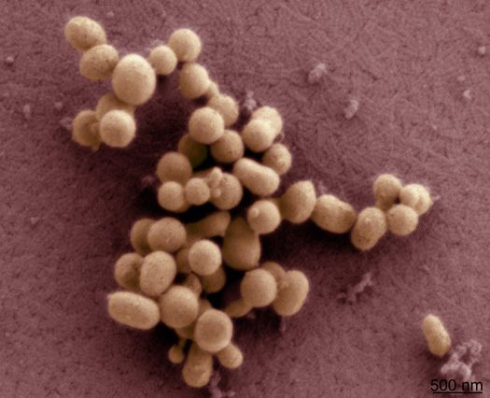
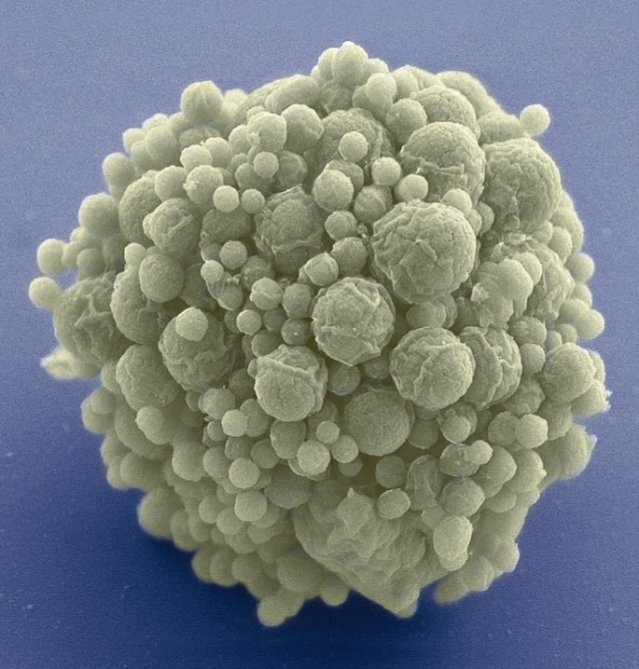
合成生物学のはじまり
Venterのチームは、最小限のゲノムを設計するという目標を達成するため、外部から供給できる栄養素の産生を担う遺伝子群や、他の遺伝的な「がらくた」を排除した。最終的に53万1000塩基で473個の遺伝子という設計図にたどり着いた。これが人工細胞「JCVI-syn3.0」。ゲノムを一から設計し実装した最初事例。
遺伝子情報が完全に解読（1.08メガ：１００万塩基）されているMycoplasma mycoidesの全染色体を合成し、この合成染色体を別種の細菌生細胞（Mycoplasma capricolum）に導入することに成功した。（2010年）
JCVI-syn3.0
出所：経済産業省

Slide 12
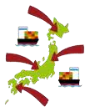
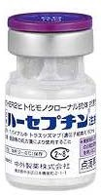
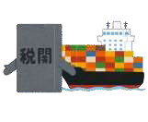


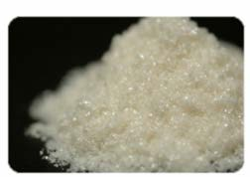
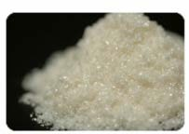
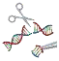


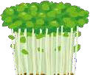
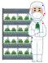

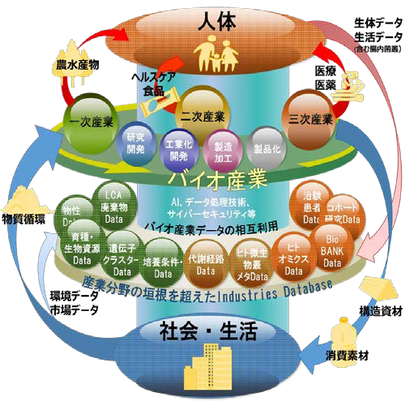





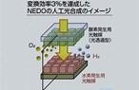
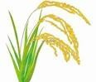

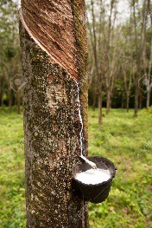
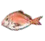

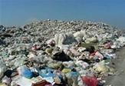
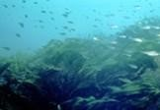

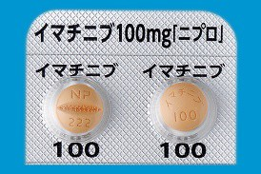
バイオ「ものづくり」
従来型の原料調達（海外）
ハーセプチン抗体医薬乳がん
多様な資源を効率よく変換
高選択性FT
FT:Fischer-Tropsch
フローリアクター
スマートセル技術の展開
効率的化学変換
バイオケミカル
ガス発酵( 合成ガス、水素、メタンetc)
生物は常温・常圧で物質を生産
化合物
食品
フィブロイン
数十万以上
今後の原料・素材調達
ミドリムシ？カイコです。
バイオ医薬品
50,000～15万
クモの糸タンパク
高効率メタン発酵
タンパク質
生物が合成
可能な物質
ゲノム編集技術等を駆使し
バイオ化学素材
( 廃棄物資源化)
約10,000～数十万
糖類
ユビキタス資源
約100～数百万
高機能化学品
天然ゴム
約10,000以上
低分子化学品
土壌細菌などバイオ
森林資源、農業資源
約10,000以下
低分子医薬品
約50～1,000
金属
廃棄物
( 都市ごみ、汚泥)
海洋資源
( ブルーカーボン)
約100
イマチニブ（低分子薬／白血病）
出所：経済産業省

Slide 13
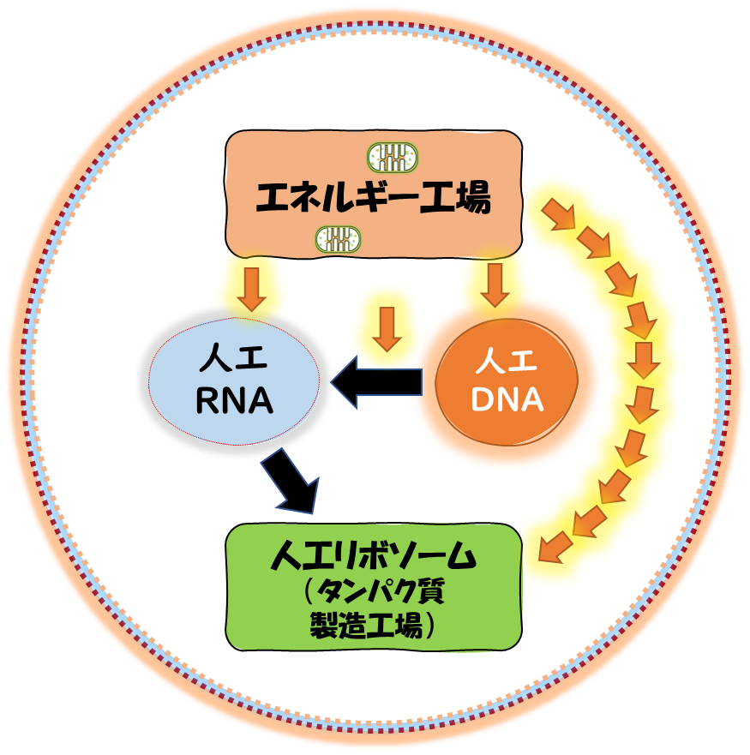
合成生物学の産業利用
合成生物学で
利用される技術
医療・製薬分野
タンパク質工学
Covid-19遺伝子治療薬
遺伝子工学
人工代謝経路組込み合成細胞
農業・食品分野
ゲノム編集
RNA干渉を利用した農薬
合成細胞による窒素固定菌
糖鎖技術
エネルギー分野
幹細胞技術
合成細胞によるバイオ燃料生産
バイオレメディエーション
分子機械
合成細胞
（イメージ）
マテリアル分野
合成細胞によるプラスチック生産
出所：各種関連資料を基に三井物産戦略研究所作成
廃棄プラスチック分解

Slide 14










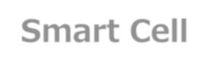






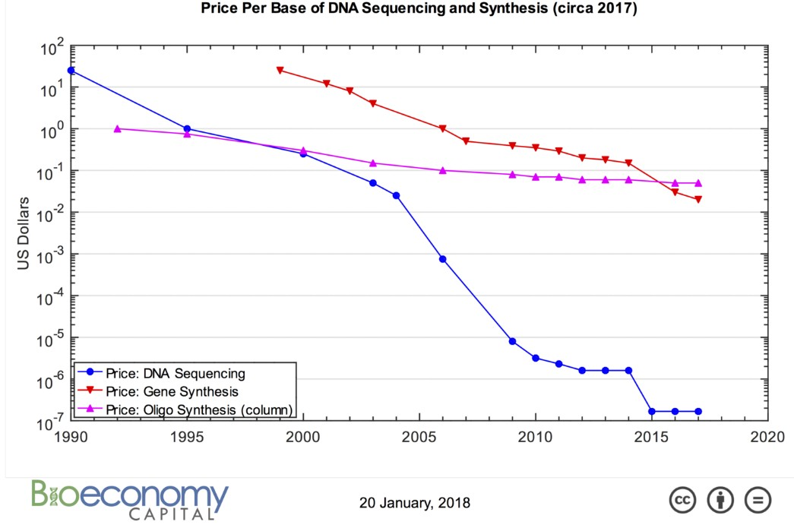

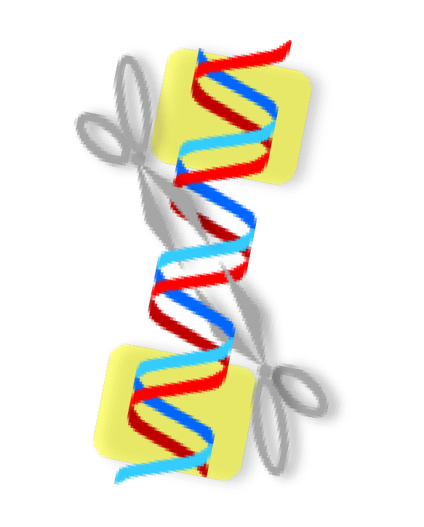


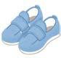
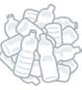
合成生物学（Synthetic Biology）
生物機能のデータ化の進展により、合成生物学（＝ゲノム編集等により、代謝等の生物機能を人工的に設計した細胞等をつくる学問分野）が発展。
高度に機能がデザインされ、機能の発現が制御された生物細胞（＝スマートセル）を創出し、これまで利用し得なかった“潜在的な生物機能”を引き出し、利用することも可能に。
【潜在的な生物機能の発現】
Smart Cell※
※高度に機能がデザインされ、機能の発現が制御された生物細胞。
ゲノム解読のコスト低下
ゲノム編集の技術革新
IT/AI技術の発展
DNAシークエンシングのコストは2005年の1/1万、ヒトゲノム計画時(1990年)の1/1000万に。
生物情報を安価にデータ化
DNA合成コストは2000年の1/1000に低下。
CRISPR/Cas9
ゲノム配列と生物機能の関係を解明
タンパク質／RNAの折畳予測
2013年初めにはクリスパーキャス：
CRISPR/Casが登場。
生物機能の付加・発現が可能に
【機能発現を制御】
ゲノム編集技術
代謝制御
●培養・育種技術
DNA合成コストの低下
スマートセルの創出
ゲノムレベルでの設計
Design
遺伝子合成ゲノム編集
Build
スマートセル
（かしこい細胞）
有用物質の生産性が大幅に向上
シークエンシングコストの低下
DBTLサイクル
【生物機能をデザイン】
生物情報（DNA/RNA、タンパク質、代謝物、代謝経路等）のビックデータ
IT・AI技術
Learn
AI,IT技術を活用した学習
Test
ハイスループット高精度評価
機能性ポリマーなど高機能材料原料
http://www.bioeconomycapital.com/bioeconomy-dashboard
出所：経済産業省

Slide 15



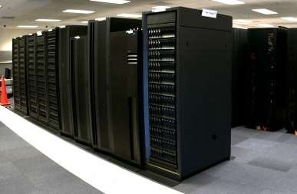
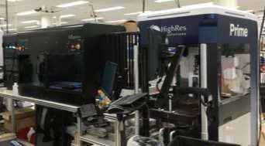
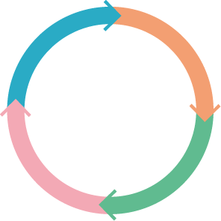
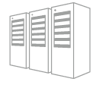


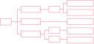
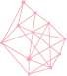

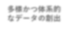


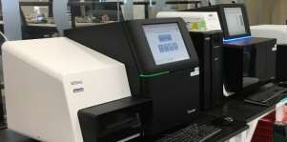
合成生物学のDBTLサイクル
Build
Design
未知反応を含む代謝経路設計
機能未知酵素を含む酵素選定
分子動力学に基づくタンパク質配列設計
機械学習に基づく遺伝子配列設計
方針の設計
ハイスループットな長鎖DNA自動合成
長鎖DNAの利用可能な半自動微生物構築
独自シャーシ株の開発
マルチターゲットゲノム編集
多様な微生物の創製
Learn
法則の抽出
Data Management on the IoT
Test
ハイスループットな生産性データ取得
高精度かつ体系的なオミクスデータ取得
高精度トランスクリプトームデータ
高精度メタボロームデータ
定量プロテオームデータ
代謝ルールの学習
基質寛容性に基づく酵素の機能推定
独自数理モデルによる遺伝子発現制御
ネットワークの推定
遺伝子配列・発現の相関学習
AIを用いた特許・文献からの知識の抽出・整理
多様かつ体系的なデータの創出
15
10
出所：経済産業省

Slide 16
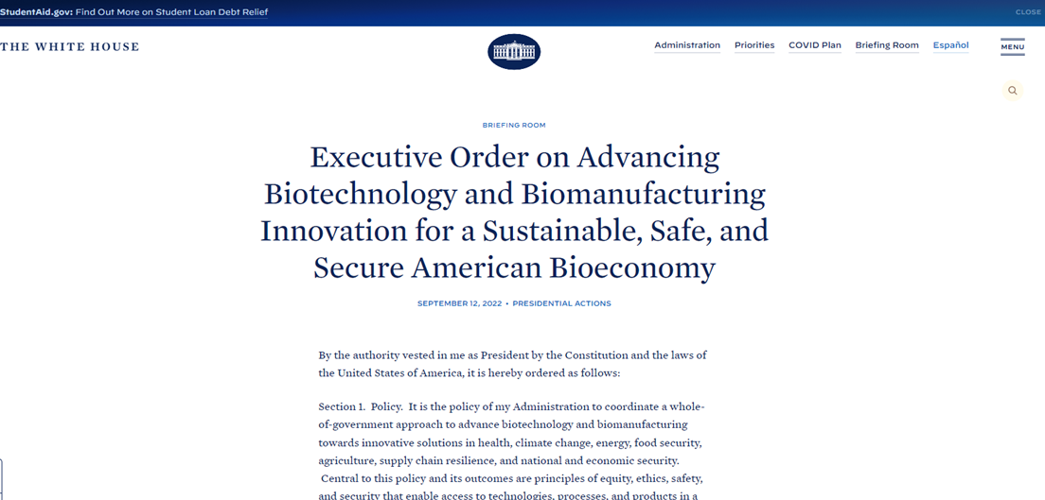
バイオ経済とバイオテクノロジーに関する大統領令（2022年9月12日）
出所：ホワイトハウス

Slide 17
バイオ経済とバイオテクノロジーに関する大統領令（2022年9月12日）
バイオエコノミー（バイオ経済）
バイオテクノロジーは、生物学の力を利用して新しいサービスと製品を生み出し、米国の経済と労働力を成長させ、私たちの生活と環境の質を向上させる機会を提供します。
バイオテクノロジーやバイオ製造による経済活動を「バイオエコノミー」と呼んでいます。
合成生物学
細胞の回路を記述し、ソフトウェアを記述してコンピューターをプログラムするのと同じ方法で生物学を予測可能にプログラムできるようにするには、遺伝子工学の技術と手法を開発する必要があります。
コンピューティングツールや人工知能などを通じて、生物学的データの力を解き放ちます。
また、スケールアップ生産の科学を進歩させながら、商業化の障害を減らし、革新的な技術と製品をより早く市場に投入できるようにします。
出所：ホワイトハウス

Slide 18
日本では、合成生物学は・・・生物学で従来培った知見を基に目的物質を産生する生物系をボトムアップに遺伝子から、設計･構築し、有用物質の産生系の創出及びその機能理解を目指す学問として認識されている。
重要技術
技術開発・市場動向
合成生物学での技術開発例
Design
ゲノムデータベース
宿主生物や最適酵素の選定
各国公共データベースの拡充が進む他、独自のデータベースを構築して差別化している企業も存在
ロングリードのシーケンシングが可能な第3世代、第4世代が実用化されているが、第2世代の製品が圧倒的なシェアを占めている
目的代謝物の生産のための代謝経路を最適化するための新しい手法が開発されている、標準化されたBioBricksはレジストリが公開されている
DNA合成の高速化、低価格化が強く求められている 有用化合物の構造が複雑になるほどその生合成には多数の遺伝子が必要になるため、様々な10⁴bp以上の長鎖DNA合成手法が開発されている
CRISPR-Cas9は米国で基本特許を抑えられており、高額な特許料が発生 新規Casの開発や切断不要な編集ツール、エピゲノムやRNAの編集ツール等多数の開発が進んでおり、国内発の新規技術も存在する
企業や研究機関が目的の代謝物を生産する工業化菌株を保有 環境中の微生物の99%は単離されていないため、新規微生物の単離、活用も期待されている
表現型データを有するゲノムデータベース
ロングリードシーケンス
コンビナトリアル最適化、無細胞合成生物学
遺伝子クラスタの一括合成長鎖DNA合成
CRISPR-Casの応用
新規微生物の探索技術 (マイクロドロプレット等)
DNAシーケンス
代謝経路、DNA配列設計
Build
DNA合成
ゲノム編集
最適生物の作製
Test
専用培地
天然培地の成分のロット差が大きいことを背景に人工培地の活用が検討されている 生物ごとの適切な培地成分に関する研究が進展
質量分析プロセスの高速化(特に前処理の自動化)と解析技術の高度化が期待される 標的化合物や酵素ごとに必要な検出系のマッチングは経験的に行われている段階、メタボライトセンサにより検出可能な菌種は増加している
合成生物学分野では機械学習の利用が中心だが、インプット可能なデータ量が少ない点が課題であり、弱教師付き学習での高精度な数理アルゴリズムの開発や、自動化によるインプットデータのビッグデータ化が必要
商用利用可能な専用培地
メタボライトバイオセンサ、ハイスループット メタボローム解析
弱教師付き学習数理モデル、ビッグデータの蓄積
メタボローム解析
Learn
有望配列・構造検出、
最適経路計算、実験系へのフィードバック
出所：経済産業省
JST研究開発戦略センター「研究開発の俯瞰報告書 バイオエコノミー 微生物分子生産(2021)」より、各種二次情報(p38-47参照)

Slide 19
２
バイオ経済と合成生物企業

Slide 20
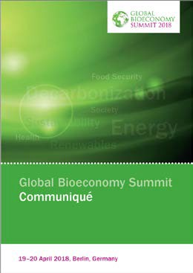
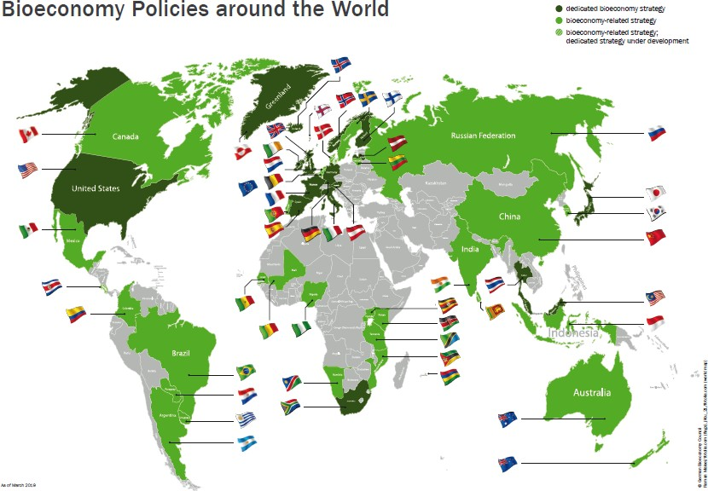
バイオエコノミー
OECDではバイオテクノロジーが経済生産に大きく貢献できる市場（産業群）として
バイオエコノミー（Bioeconomy）という概念を提唱。
バイオ経済・戦略策定
世界のバイオ産業市場規模の推移
（＄BILLION）
800
700
CAGR（世界）:7.0%
Compound Annual Growth Rate
644
(年平均成長率)
600
500
400
679.3 ⁷
15.7
300
568.8
609.3
₄ 476.1
520.1
436.
200
100
CAGR（日本）:6.8%
18.8 20.5 22.3 24.4 26.1 27.5 28.9 30.4
0
2019 2020 2021 2022
日本
2023 2024 2025 2026
世界
出所：“German Bioeconomy Council“
出所：Orion Market Research Pvt Ltd 「Global Biotechnology Market 2020-2026」

Slide 21
日本のバイオ産業の市場規模
日本のバイオ市場の市場規模は、バイオを広く捉えた場合には57兆円程度、ハイテク製品などに対象を絞り込んだ狭義のバイオ市場では3.7兆円程度とされている。
“広義”のバイオ産業の市場規模
バイオ・生物機能関連テクノロジーを利用した、あるいは関連した製品・サービスについて、アンケート及び公的資料等の公表資料を用いて算出
“狭義”のバイオ産業の市場規模
医療用品、組み換え動植物製品、化成品、機器・試薬など、バイオ分野の中でもハイテクな製品・サービスを特定して算出
研究用試薬・機器等
0.5%
情報処理・受託サービス
1.4%
情報・サービス
2%
機器・試薬
化成品・ 5%
農薬
10%
環境関連・エネルギー分野 25.5%
農業・食品
26%
国内バイオ産業市場規模
約57兆円
食品・農業分野 46.8%
国内バイオ産業市場規模
3兆6725億円
工業製品・化成品分野 2.8%
医療・ヘルスケア分野 23.0%
医薬・診断薬
56%
出所：NEDO「バイオ産業に関わる技術分野の研究開発動向・国際競争力分析及び国内バイオ産業の実態把握に関する調査」
（2019年7月）
出所：日経バイオ年鑑2019

Slide 22






成長する合成生物学
ものづくり分野
2021年には、約180億ドル（約2兆円）が投資されている。
持続可能・環境適合型素材供給の実現
2021
＄18billion
 | エネルギー分野
持続可能・環境適合型エネルギー供給の実現
出所：内閣府、経済産業省

Slide 23
主な合成生物企業
企業名 | 国 | 概要
ギンコ・バイオワークス （Ginkgo Bioworks） | 米国 | 合成生物企業の代表的企業。細胞をプログラミング合成生物学を駆使して、医薬・化学・肥料・合成生物資材などの生産を革新する企業。
カリブー・バイオサイエンシズ （CARIBOU BIOSCIENCES） | 米国 | ゲノム編集CRISPRのパイオニア企業。chRDNA (CRISPR Hybrid RNA-DNA) 技術によるゲノム編集細胞療法を推進。
ジーバイオテックス （ZBIOTICS） | 米国 | 世界初の遺伝子組換えプロバイオティックス（二日酔い緩和：納豆菌）開発企業。感染症に対抗する微生物の開発など新機軸の商品を開発。
ツイスト・バイオサイエンス Twist Bioscience | 米国 | 合成DNAによるDNAデータストレージ技術の開発、及び世界の人種など遺伝的差異を利用した創薬標的の特定と開発促進などの研究開発。
バッカス・バイオ・イノベーション （Bacchus Bio innovation） | 日本 | 統合型バイオファウンドリ企業。神戸大学発のバイオパレット 社（ゲノム編集）、シンプロジェン社 （DNA 合成）との連携による事業推進。
アミリス Amyris | 米国 | フレーバー &フレグランス (F&F) 市場向けの原料を生産する合成生物企業。感染症研究所と共同でCOVID-19ワクチンの開発実績。
ナショナル・レジリエンス National Resilienc | カナダ | 次世代のライフサイエンス企業を標榜する合成生物企業。医薬品と生物製剤の開発及び生産を行う。
コーデックスDNA Codex DNA | 米国 | DNA配列情報から、合成DNA／合成ｍRNAを生成する遺伝子合成技術や短いアミノ酸配列のペプチドを完全自動で生産するシステムなど。
ジメルゲン Zymergen | 米国 | ソフト工学やAIにより統合化されたオートメーションシステムにより、従来の化学物質、生物資材を従来の半分の時間と1/10以下のコストで生産。
アピール・サイエンス Apeel Sciences | 米国 | 生鮮食料品をサプライチェーン全体にわたり新鮮に保つ植物由来のコーディングを生産。食品廃棄物の抑制（最小化）を目指す。
プレシゲン Precigen | 米国 | 独自のActoBioticsプラットフォームを利用した微生物ベースの糖尿病薬AG019や感染症、ガン、白血病などの治療薬や免疫療法を開発。
リニューアル・バイオ Renewal Bio | イスラエル | 幹細胞技術と人工子宮を使って人工胚を成長させ、移植用の臓器を培養する技術。精子と卵子を必要としない最新のオルガノイド技術。

Slide 24
微生物を利用した合成生物企業
バイオ技術 |  | 国 | 企業 | 製品 | 資金調達
藻類 微細藻類 シアノバクテリア |  | アメリカ | Phytonix | 1-ブタノール、アルコール | 1.8Mドル
 |  | アメリカ | Viridos | バイオ燃料 | 175Mドル
 |  | カナダ | Pond Technologies | 食品添加物、飼料、バイオ燃料、工業用化学品 | 13.5Mドル
 |  | オランダ | Photanol | 工業用化学品、バイオ燃料 | 9.2Mドル
 |  | オーストラリア | Bondi Bio | 食品添加物、飼料、医薬品、工業用化学品 | N/A
 |  | オーストラリア | Provectus Algae | 食品添加物、飼料、農薬、医薬品原料 | 11.3Mドル
 | 微生物触媒 | フランス | Algenics | がん治療薬用タンパク質 | N/A
藻類・微生物触媒 | 光合成細菌 | アメリカ | Joule Unlimited Technologies | バイオ燃料 | 225Mドル
 |  | アメリカ | Oakbio | 飼料、燃料、工業用化学品、バイオプラスチック | 9.3Mドル
 |  | イギリス | Deep Branch Biotechnology | 飼料用タンパク質 | 10.9Mドル
 | 水素酸化細菌 | フランス | EnobraQ | 飼料 | 2.9Mユーロ
 |  | フィンランド | Solar Foods | 食品タンパク質（天然由来細菌から合成生物学手法） | 42Mドル
 |  | アメリカ | Novo Nutrients | 食品、飼料 | ５Mドル
 | グラム陽性菌 | アメリカ | Kiverdi | ポリヒドロキシ酪酸（polyhydroxybutyrate:PHB) | N/A
 |  | アメリカ | Zymochem | 脂肪分子、多機能分子、生体高分子、生体モノマー | 4.4Mドル
 | メタン資化菌 メタノール資化細菌 | アメリカ | Calysta | 飼料用タンパク質（中国で工場建設） | 168.2Mドル
 |  | カナダ | Terra Verdae Bio Works | ポリヒドロキシアルカノエート(Polyhydroxyalkanoates :PHA) | 4.5Mドル
 | メタン生成菌 | デンマーク | Electrochaea | メタンガス（エネルギー） | 41.2Mドル
 | 大腸菌 | アメリカ | Industrial Microbes | 線維、プラスチック、ゴム、塗料、コーディング剤 | N/A
出所：経済産業省
富士経済「CO2利活用ビジネスにおけるグローバル市場の現状と将来展望 2019」、Crunchbase、IEA Bioenergyレポート「State of Technology Review – Algae Bioenergy An IEA Bioenergy Inter-Task Strategic Project(2017)」、日経バイオテク、
科学技術振興機構「ゲノム関連技術のELSI・RRI の検討・推進のための調査［第二期］「海外動向」拡張調査報告書」エキスパートコメントよりアーサー・ディ・リトル作成
*合成生物学手法を用いたプレーヤーに限定し、天然由来の株を用いているプレーヤーは除外

Slide 25






中国の合成生物学への投資
China’s Strategy for Synthetic Biology
In recognition of the transformative potential of synthetic biology and the importance of leadership in the field, the 14th FYP has listed biotechnology, including synthetic biology, as one of seven fields in science and technology where the CCP will focus resources and strategic planning. Although detailed data on Chinese government spending on biotechnology are unavailable, according to some estimates, China’s central, provincial, and local governments have collectively invested over $100 billion in life sciences R&D.
連邦議会に設置された米中経済・安全保障調査委員会が2021年11月に議会に提出した2021年版年次報告書によると、中国政府の合成生物学戦略として、1000億ドル（＝11兆円）以上の政府投資が研究開発に投じられている、と報告されている。
https://www.uscc.gov/sites/default/files/2021-11/2021_Annual_Report_to_Congress.pdf
中国政府による合成生物学研究拠点整備
山西合成生物産業エコロジーパーク(山西省)
官民合わせて約1400億円を投じ、一大生産拠点を建設中。
https://kknews.cc/zh-sg/finance/gx2vq2m.html
https://talent.sciencenet.cn/index.php?s=Info/index/id/20165
深センバイオファウンドリー
iSynBio (深セン市)
約130億円を投じ、研究拠点の拡張を決定。
合成生物技術イノベーションセンター(天津市)
約360億円を投じ、国家プロジェクトとして建設中。
2022年完成予定。
http://www.gov.cn/xinwen/2019-12/27/content_5464585.htm http://www.tib.cas.cn/xwzx_104015/ttxw/202112/t20211204_6287982.html
出所：経済産業省

Slide 26
中国の合成生物学の研究・産業化重視政策
中央政府
国家イノベーション駆動発展戦略綱要
2016
2016-2030
新産業の創出・産業変革の促進に必要な産業変革技術のひとつに合成生物学を指定
地方政府
(江蘇省)
プラスチック汚染対策のさらなる強化の実施
2020
2020-2025
合成生物学を用いた生分解性プラスチックの産業化に必要な技術(スケールアップ技術など)を開発し、分解性プラスチックの普及を促進
中央政府
第14次5カ年計画
2021
2021-2025
「遺伝子・バイオテクノロジー」を含む8領域を国家科学戦略上の戦略的重要分野に指定。国による研究開発支援を強化する方針
地方政府
(天津市)
製造業高品質発展
"十四五"計画
2021
2021-2025
研究開発拠点(合成生物技術イノベーションセンター)の設立などを通して合成生物学の研究を促進
地方政府
(山西省)
"十四五"戦略的新興産業計画
2021
2021-2025
合成生物学の基礎研究を省政府が中心になって実施するほか、ホワイトバイオ技術を用いた最終製品開発も省政府が支援
出所：経済産業省
科学技術振興機構「中国の科学技術の政策変遷と発展経緯」「研究開発の俯瞰報告書 主要国の研究開発戦略(2021年)」 「中国・第13期全人代第4回会議 第14次五カ年計画における科学技術イノベーション政策動向概要」、中华人民共和国中央人民政府「中共中央国务院印发《国家创新驱动发展战略纲要》」中华人民共和国国家发展和改革委员会「江苏省印发《关于进一步加强塑料污染治理的实施意见》」、天津市人民政府「天津市人民政府办公厅关于印发天津市制造业高质量发展“十四五”规划的通知」、山西省人民政府「山西省人民政府关于印发山西省“十四五”14个战略性新兴产业规划」

Slide 27
代謝経路・配列設計 | 上海交通大学 | タンパク質・抗生物質産出に必要な微生物の代謝経路設計
 | 微生物研究所 | 非天然アミノ酸を生成する代謝経路・酵素の設計
 | 深圳先進技術研究院 | 酵素設計・酵素触媒反応シミュレーション
 | 天津大学 | 酵母細胞・哺乳類染色体の設計酵素設計
 | 清華大学 | 大腸菌における遺伝子プロモータ設計
DNAシーケンス | 天津工業生物技術研究所 | シングルセルでのミトコンドリアDNAシーケンス
DNA合成 | 微生物研究所 | BioBrickよりも正確性の高いDNAアセンブリ法(PS-Brick)
 | 深圳先進技術研究院 | DNA合成装置
 | 天津大学 | 酵母細胞・哺乳類染色体の遺伝子合成
ゲノム編集 | 上海交通大学 | Cas細胞による切断・修復メカニズムの研究
 | 微生物研究所 | 多核細胞などに適した遺伝子編集技術の開発
 | 深圳先進技術研究院 | 高効率なゲノム編集技術の開発
 | 天津工業生物技術研究所 | 広範な範囲を対象とした遺伝子編集技術の開発
 | 清華大学 | グラム陽性菌に適したゲノム編集技術の開発
無細胞合成 | 天津工業生物技術研究所 | 無細胞でのデンプン合成
 | 清華大学 | 物理刺激によるタンパク質合成
 | 上海科技大学 | 無細胞での産業用・医薬品用原料タンパク質合成
代謝産物分析 | 上海交通大学 | バイオセンシングアレイ・大腸菌キシロース検出用センサ開発
 | 微生物研究所 天津工業生物技術研究所 清華大学 | 代謝産物分析用のバイオセンサ開発
 | 深圳先進技術研究院 | 流体光学センサ・バイオセンサの開発、ハイスループット分析プロセスの開発
オミクスデータ解析手法の開発 | 上海交通大学・深圳先進技術研究院 | ディープラーニングに基づくタンパク質の設計・変更
 | 微生物研究所 | オミクスデータの統計解析による植物・微生物
 | 科学技術大学・華東師範大学 | 機械学習に基づくタンパク質の構造設計
実験・生産機器の自動制御 | 微生物研究所 | 培養・代謝産物分析・配列決定のオートメーション化
 | 深圳先進技術研究院 | リキッドハンドリングシステム、バイオ燃料生産用スマートセルの開発プロセス自動化などを研究
 | 清華大学 | DNA合成プロセスの自動化
DBTLに適したデータ管理システム （MES、LIMS等） | 微生物研究所 | 生物学的ビッグデータによる代謝ネットワーク構築
 | 天津工業生物技術研究所 | DBTLサイクルでのデータ収集を通した実験結果の予測効率・精度の改善、油脂生産細胞の生産性改善
スケールアップ | 上海交通大学 | リグノセルロース・天然薬成分の生産効率向上技術の開発
 | 微生物研究所 | 長鎖二塩基酸、乳酸などの生産効率向上技術の開発
 | 天津工業生物技術研究所 | クエン酸、アミノレブリン酸、メタノールなどの生産効率向上技術の開発
 | 清華大学 | バイオプラスチック(PHA)の大規模生産技術
 | 南開大学 | 微生物による水素量産生産技術(100トン級)
 | 東科学技術大学 | 大量生産プロセスの開発(詳細N/A)
精製分離 | 南京工業大学 | バイオエタノールを高効率に精製・分離するフィルタ
 | 南開大学 | 水素のガス膜分離技術
 | 華東科学技術大学 | 単離・精製(詳細N/A)
生産プロセスの経済性・環境性評価 | 上海交通大学 | リグノセルロースの商用生産時の経済性評価、ライフサイクル評価
出所：経済産業省
天津大学「吴毅」、上海交通大学「上海交通大学生命科学技术学院蛋白设计与生物传感课题组博士后招聘(长期有效)」「上海交大团队在基因编辑机制方面取得颠覆性突破」「【科研进展】代谢与发育科学国际合作联合实验室大肠杆菌木糖生物传感器 设计优化取得新进展」、微生物研究所「吴边研究员团队发表Nature Catalysis封面文章：计算赋能微生物构筑合成生物学底层砌块」「温廷益研究组建立了无痕迭代的DNA组装新方法」「微生物所高书山研究组建立适用于多核工业菌株的基因编辑系统」「王为善课题组 课题组成员」「生物信息和计算生物学研究组」、清華大学「人工智能与合成生物学交叉研究取得重要进展：全新启动子的智能设计」「师资队伍 卢元」「一种基因工程红球菌及其构建方法与应用」「清华大学化工系在小分子代谢物生物传感器改造与应用上取得系列重要进展」、深圳先進技術研究院「黄小罗」「陈艳 基本信息」、深圳合成生物学创新研究院「沈玥」「张增辉」、材料牛「中科院天津工业生物技术研究所Science：人工合成淀粉实现零突破」、天津工業生物技術研究所「研究员 薛超友」「天津工业生物所在基因组编辑方面取得新进展」「天津工业生物所在利用生物传感器快速进化和解析代谢途径方面取得新进展」「研究员 郭晓贤」、上海科技大学「李健课题组介绍」、Antpedia「中国科学院微生物研究所“致微论坛”」、上海交通大学「上海交大团队在基因编辑机制方面取得颠覆性突破」「白凤武」、中国科学院「杜文斌」「赖小勤」「孙际宾」「陈艳」「司同」「Zhen XIE」、清華大学「陈国强」、深圳合成生物学创新研究院「袁海」、南京工業大学「我校获批国家重点研发计划“绿色生物制造”专项项目3项」、南開大学「国家重点研发计划“合成生物学”重点专项“高效生物产氢体系的设计组装”项目启动」、凯赛生物「2020 年年度报告」

Slide 28




中国企業
CANbridgeは、希少疾患に焦点を当てたバイオ医薬品企業。
希少病のうちハンター症候群（MPS II）、ライソゾーム蓄積症 (LSD)、補体介在性疾患、血友病 A、代謝性疾患、稀な胆汁うっ滞性肝臓の治療用生物製剤および低分子製品と製品候補がある。
https://www.canbridgepharma.com/
中国市場向けの併用免疫療法の開発に焦点を当てた中国を拠点とする医薬品企業。OncoVent は、膵臓がんを最初の標的として、中国国内でのがん免疫療法製品の開発、製造、商業化に注力中。
https://www.questpharmatech.com/oncovent/
※Quest PharmaTech と Shenzhen Hepalink Pharmaceutical Co., Ltdとの合弁事業
WuXi AppTecは、化学薬品CRDMO(受託研究、開発、製造組織)、前臨床試験および臨床研究サービス、細胞および遺伝子治療CTDMO(受託試験、開発、製造組織)などのヘルスケア製品を生産。中国・上海
https://www.wuxiapptec.com/about/
PowerPoint Presentation (wuxiapptec.com)
CStone は、がん患者のアンメット メディカル ニーズに対応するための免疫腫瘍学およびプレシジョン メディシンの研究、開発、商品化に注力するバイオ医薬品企業。
免疫腫瘍学の併用療法に戦略的に重点を置いて、15 の薬剤候補の腫瘍学に焦点を当てたパイプラインを構築。現在、4つの薬剤に対して 9つのNDA承認を受けている。
https://www.cstonepharma.com/en/

Slide 29
３
このセクションはざーっと流します。後で資料をご参照＆Google検索などで深堀下さい。
合成生物学の取組とTOPIC

Slide 30






セルフリー合成バイオ技術
セルフリーシステムとは、必要な要素（DNA、タンパク質等）を混合することで、試験管などの容器内で生体反応を実現する系。
欧米では合成生物学とセルフリーシステムを融合したCell-free Synthetic Biologyが新領域として注目されている。
【生体細胞に対する特長】 必要な反応経路に絞って導入するため 単純設計が可能 バイオハザードの危険がないため社会実装が容易 DBTLサイクルへのフィードバックが早くデジタル技術との親和性が高い 夾雑物が少なく目的物の精製が容易
【産業化に向けた課題】 自己増殖機能を補完する安定生産手法確立 複雑な代謝系をin vitroで発現させるための デジタルと融合した設計手法の確立
人工細胞
セルフリーシステム
化合物合成
（ex.原料生産）
蛋白質合成
（ex.抗体産生）
出所：経済産業省
DOI: 10.1016/j.synbio.2017.02.003 Fig.1データを参考に改変、https://doi.org/10.1016/j.nbt.2014.11.007 Graphical abstractより

Slide 31

個別化医療 - ヒトマイクロバイオーム
マイクロバイオームは、さまざまな疾患や免疫系との関係が指摘されている。
マイクロバイオームとの関係が示唆される疾患
疾患タイプ | 関係が示唆される疾患
消化器疾患 | 偽膜性腸炎（難治性Clostridium difficile感染）、炎症性腸疾患（IBD：海洋性大腸炎、クローン病）、過敏性大腸炎、セリアック病など
皮膚疾患 | アトピー、尋常性乾癬 など
口腔疾患 | 粘膜炎（口腔内）、歯周病など
呼吸器疾患 | 喘息、ウイルス性感染症など
代謝・循環器・腎疾患 | 肥満、非アルコール性脂肪性肝炎（NASH)、２型糖尿病、 動脈硬化症、心不全、腎不全、IgA腎症など
精神・神経疾患 | 自閉症など
自己免疫疾患 | 多発性硬化症、１型糖尿病、アレルギー、リウマチ、網膜炎（Uveitis)など
がん | 胃がん（H.pylori感染）、大腸がん、肝臓がん、子宮体がん、免疫チェックポイント阻害治療など
周産期、小児 | 川崎病、早産/未熟児、流産、不妊など
移植医療 | 移植片対宿主病（GVHD)など
感染症 | 細菌性膣炎/再発性尿路感染症、エイズ、インフルエンザ、カンジダ、ノロウイルス、大腸菌（O157）など
出所：経済産業省
国立研究開発法人科学技術振興機構研究開発戦略センター「微生物叢（マイクロバイオーム）研究の統合的推進～生命、健康・医療の新展開～」

Slide 32

ファイトバイオーム
ファイトバイオームとは、植物の成長に影響を及ぼす微生物、動物などの生物相と土壌、肥料、環境などを含めた植物の生育圏
持続的な耕地利用や食料生産の維持の観点から、ファイトバイオームの活用に期待が寄せられている。
現在、化学農薬の代替として微生物を利用した製品の市場規模は農薬全体の1%に満たないが、今後国際市場は年率10%を超える勢いで拡大すると予測されている。
海外では、大手企業に加えてベンチャー企業も存在感を高めている。
国内外の農業用マイクロバイオーム市場 種子に菌類コートがなされたトウモロコシ、ダイズの生育
 | 2016年 | 2020年
 | 農業用マイクロバイオーム市場
国内市場 | 27億円 | 32億円
国際市場 | 3,000億円 | 4,500億円
 | （参考）農薬市場
国内市場 | 3,800億円 | 3,800億円
国際市場 | 約6.8兆円 | 約9兆円
出所：経済産業省
国立研究開発法人 新エネルギー・産業技術総合開発機構技術戦略研究センター「TSC Foresight Vol.33」 微生物群の利用及び制御分野の技術戦略策定に向けて、 JST-CRDS-FY2016-SP-01 , Adaptive Symbiotic Technologies, Redman, et al., Thermotolerance Generated by Plant/Fungal Symbiosis (2002), Science v298, p1581

Slide 33
ファイトバイオーム領域における産業界の動向
微生物資材や、微生物の種子コーティング技術などの開発が進められている。
土壌中のマイクロバイオームを分析する企業なども登場している。
企業 | 技術 | 概要
（アメリカ） Biome Markers | 土壌中のマイクロバイオーム分析 | AIや農業ビッグデータを活用して土壌中の微生物環境を分析し、農家に対してデータに基づくアドバイスを提供する。
（アメリカ） BioAg Alliance | 微生物製剤による種子コーティング | 土壌中の真菌を活用した製剤を用いて、トウモロコシの種子をコーティングすることで、養分の吸収を促す。
（アメリカ） NewLeaf Symbiotics | 微生物資材 | 自然界に広範に存在する微生物を用いて、トウモロコシやダイズの生育初期の根系の発達を促し、養分吸収を増加させる微生物資材を販売している。
（アメリカ） Pivot Bio | 微生物資材 | トウモロコシ用の窒素固定微生物資材を開発している。
（日本） 出光興産 | 微生物防除剤 | 自然界に存在する細菌を有効成分とする、野菜類等の病気の予防薬を販売している。
（日本） ちとせグループ | 有機性排水浄化 | マレーシアやインドネシアにおけるパームプランテーションの廃水を微生物を利用して浄化するとともに、有機排水を利用してウキクサを栽培している。
出所：経済産業省、農林水産省「農林水産イノベーション戦略2020」

Slide 34


フードテック（背景）
UN（国際連合）の試算では、世界人口は2020年の78億人から2050年の98億人へと増加し、かつ中間層の拡大により一人当たりの肉や魚の消費量も増え、いずれ世界でタンパク質の需給逼迫（Protein Crisis）になると予測している。
タンパク質源の需給ギャップ
2050年の需要を満たすためには、2010年比2.1
倍の供給量が必要。
他方、耕作適地の減少により農地拡大は困難、環境負荷の観点から畜産の拡大も困難（水環境、メタン等GHG排出）。
タンパク質生産が及ぼす環境インパクト
食糧生産によるGHG排出は全体の26%
土地使用は50%
世界の淡水の70%を使用
植物性タンパク質
動物性
タンパク質
出展：https://ourworldindata.org/
出所：経済産業省

Slide 35


フードテック
将来のタンパク質供給を支える技術としてフードテックが着目されている。具体的には、植物肉（人工肉）、培養肉、昆虫食、シングルセルプロテインなど。
米国では既に一般化している人工肉
 | フードテックが乗り越えるべき課題
植物肉 （人工肉） | おいしさ、食感の追求（添加物・食品加工技術） 消費者受容及び価値の訴求
培養肉 | 大幅な低コスト化、量産化技術の確立 安全性、消費者受容 規制整備
昆虫食 | 消費者受容 安全性（アレルギー等） 規制整備（甲殻アレルギー対応、生産技術）
シングルセルプロテイン | 価値の訴求：ヒト用か飼料用により異なる 酵母エキスなどは普及：さらなる拡大のためには機能化及び低コスト化
植物由来のタンパク質と組換え公募で製造した大豆由来ヘモグロビンを混ぜることで、肉の風味に近づい た植物肉。（資料）NITE提供
出所：経済産業省

Slide 36
藻類バイオマス
藻類*は、バイオ燃料やバイオプラスチックの原料として活用が検討されている。
理論上、藻類のオイル収量（単位面積/年）は一般的な穀物類の数十倍のポテンシャルがある。
（＊）藻類：光合成を行う生物のうち、コケ植物、シダ植物、種子植物を除いた総称。なお、「海洋性バイオマス」については、情報が限られているため、引き続き情報収集を図りたい。
原料別のオイル面積収量
原材料名 | 年間オイル生産量 （ℓ/ha）
トウモロコシ | 172
ダイズ | 446
キャノーラ | 1,190
ヤトロファ | 1.892
ココナッツ | 2,689
パーム | 5,959
微細藻類（70％oil(by wt) in biomass) | 136,900
微細藻類(30％oil(by wt) in biomass) | 58,700
藻類の利用に向けた開発要素
藻類の生態把握
藻類の生産性・培養技術
収穫および脱水の効率化
抽出および分別
燃料・原料への変換効率
流通及び利用の効率化
資源及び立地の検討
出所：経済産業省
Chisti, Y.(2007)：Biodiesel from microalgae. Biotechnol. Adv. 25, 294-306, US Department of Energy,,National Algal Biofuels Technology Roadmap, 2010.

Slide 37





水素細菌 Cupriavidus necator （カプリアビダス・ネカトール）
水素細菌は、CO２を原料に生分解性プラスチックを生産可能。
MBH: 膜結合型ヒドロゲナーゼ
SH：可溶性ヒドロゲナーゼ
MBH
SH
フィンランド（ベンチャー）
Solar Foods
ドイツ（アカデミア）
イギリス（ベンチャー）
Deep Branch Biotechnology
Technical University of Munich
Karlsruhe Institute of Technology
Technische Hochschule Mittelhessen
カルビンベンソン回路
フランス
ベンチャー：EnobraQ
アカデミア：Université de Toulouse,
アメリカ
化学合成独立栄養条件
（CO₂, H₂存在下）
従属栄養条件
（フルクトースなど糖存在下）
ベンチャー： Kiverdi, Oakbio
アカデミア：MIT, Wyss Institute
Pohlmann et al. Nat Biotechnol (2006)
出所：内閣府、経済産業省

Slide 38



AlphaFold
タンパク質の折り畳み形状を正確に予測
Critical Assessment of Techniques for Protein Structure Prediction
https://www.alphafold.ebi.ac.uk/
https://predictioncenter.org/casp14/zscores_final.cgi

Slide 39








プリン塩基
生まれたてのタンパク質
糖鎖の働きにより成熟したタンパク質へ
←糖鎖
アデニン
グアニン
シトシン
ウラシル
ぴリミジン塩基
↑
糖鎖
←糖鎖
RNA→
糖鎖
20のアミノ酸から
細胞内のリボソームで生合成される
再生
細胞死
分化・代謝
細胞の増殖
DNA
（核酸）
mRNA
タンパク質
タンパク質
翻訳後修飾
転写
翻訳
Messenger RNA
★糖鎖修飾★
RNAポリメラーゼ
生まれたてのタンパク質に糖鎖が付くことで・・・
タンパク質の構造が変化し、圧倒的な多様性が生まれる！
RNAポリメラーゼは、DNAの二重ラセンをほどきながら、二本鎖のうち鋳型となる鎖の塩基の配列を読んで、これと相補的な塩基をもったヌクレオチドを取り込み結合し「メッセンジャーRNA」（mRNA）を合成。
１．タンパク質の物性改良
２．タンパク質の品質管理
３．タンパク質の保護
４．細胞の種類の識別
５．ウィルス感染の入り口
６．細胞間の情報伝達のアンテナ
７．薬を体内に運ぶ（DSS）
糖鎖の効用

Slide 40


Transformerを利用したRNA構造解析
機械学習を用いたRNA構造の予測は、タンパク質構造の予測よりはるかに難しい。
そして、成功率も低いことが判明している。
Scienceに発表された「Geometric deep learning of RNA structure」には、RNAの3次元構造を解析する研究が紹介されている。
RNA分子の立体構造予測に向けた最新技術としてARES（原子回転同変スコアラー）が登場。
mRNAなどの1本鎖RNAは3次元構造を持つが、折りたたみ構造についてはほとんどわかっていない。
利用可能なRNA構造の数は、同じく折りたたみ構造を持つタンパク質の1％にも満たない状態。
ARESは、RNA分子の各原子の3次元座標と化学元素の種類を処理して全体の構造を予測。

Slide 41
Transformerの産業利用
特発性肺線維症治療の前臨床新薬候補 | ・新しい疾患ターゲットに対するTransformerによる分子設計 ・ターゲット仮説から前臨床候補の特定まで18カ月、コスト200万ドル以下 | Insilico Medicine社
トレーニング済み生物医学研究モデルの構築 | 複数研究機関、病院による、癌研究、臨床試験分析、生物医学データ（ゲノミクス、プロテオミクス、顕微鏡画像データ、計算化学、臨床イメージングなど）の融合 | Vyasa Analytics社
電子カルテ分析によるGator Tronモデルの構築 | ・UF Healthの電子カルテ（200万人分の治療データ、5,000万件以上の臨床データ）から、臨床試験モデル構築 ・臨床試験候補患者、臨床試験の予測、異常事態対応、臨床判断支援など | フロリダ大学 UF Health
創薬ターゲットの分子内原子間関係分析 MegaMolBART Trasformerモデル | ・既存の新薬データベースにはない、新薬候補分子をインシリコ法解析を行いや理学的特性を導出 ・ZINCデータベースを利用して化学構造を理解するモデルをトレーニング | AstraZeneca社
人の動作と物体の関係性検出 | 人間-物体相互作用検出（Human-Object Interaction detection、HOI検出）」で世界最高精度 | 日立製作所
生物医学文献の翻訳サービス | バイオメディカルNLPトランスフォーマーによる翻訳サービス提供。生物医学文献の膨大なライブラリを180の言語で検索可能。 | AbbVie
エピゲノム研究 | エピゲノム研究にCerebrasを利用し、第1世代のCS-1を使用。このシステムにより、大規模なデータセットでの事前学習を可能 | GlaxoSmithKline
産業シミュレーションの高速化 | Cerebrasにより、バッテリー、バイオ燃料、風の流れ、掘削、CO₂貯蔵のシミュレーションを高速化 | TotalEnergies
計算流体、抗がん剤開発 | 計算流体力学の高速化、Covid19研究、抗がん剤開発に利用 | 国立エネルギー研究所 アルゴンヌ国立研究所

Slide 42


RNA農薬
EUは2030年までに化学農薬の使用削減を掲げた『Farm to Fork Strategy』を策定。
日本の農薬の使用量は世界2位。日本では世界各国で使用が禁じらている農薬が使用され続けている。

Slide 43




mRNA医薬入の農産物
National Science Foundation：Award Abstract # 2134535
FMSG: Bio: Rapid Biomanufacturing of mRNA Vaccines in Planoroplasts
https://nsf.gov/awardsearch/showAward?AWD_ID=2134535&HistoricalAwards=false
https://news.ucr.edu/articles/2021/09/16/grow-and-eat-your-own-vaccines
ナノ製剤を葉表面から侵透させる作業
葉緑体に浸透可能なカーボンナノチューブ（模擬）
mRNA医薬は、低温保存が必要であるが、仮にホウレン草やレタスにｍRNA医薬が含まれていれば、常温常圧で保管可能となる。
薬剤流通のハードルが一つ下がりコスト低減にもなる？
食べるmRNA医薬品ともいえる。
←葉緑体は、太陽光をエネルギーに変換する機能を持ちつつ、自然には存在しない物質を発現させることが可能な稀有な生体物質。
タンパク質をコードするDNAを、ナノ製剤の液滴を葉表面に塗布することによって、右図のナノ材料によって送達。
将来は、ナノ材料を使用して、植物が最も必要とする葉緑体に肥料である窒素を直接供給する技術を実現したい。

Slide 44

植物工場による医薬品製造
●植物工場で栽培するいちごからインターフェロンを産生する遺伝子組み換えいちごの果実を原料とした、ペット用の歯肉炎軽減剤を生産。
●この植物工場で栽培された遺伝子組み換えいちごは、従来の1/10〜1/100までのコストを削減。現在では30坪程度の大きさの植物工場で、年間でペット100万頭分以上の治療薬を作ることが可能。
●タバコの葉から、インフルエンザ、エボラ出血熱等のワクチン生成に成功。植物由来の技術を使用することで、従来よりも設備・生産コストを削減することが可能。また、栽培期間を50%以上短縮できるので、パンデミックなど突如出現した脅威に対する新しい治療やワクチンのスクリーニングの速度を上げることも可能。そして、植物由来の原料を使用することで、ヒト病原体や哺乳類汚染菌の繁殖リスクを削減している。

Slide 45







生
鶏卵バイオリアクターを用いたタンパク質製造技術
ニワトリ工場
ニワトリの遺伝子を改変し、有用組換えタンパク質（ヒトインターフェロンβ）を大量に含む鶏卵を生産。有用組換えタンパク質を含む鶏卵を長期間、世代を超えて安定的に生産。鶏卵を用いて高価な組換えタンパク質を、極めて安価に大量生産できる新技術に道筋。
ヒトインターフェロンβ卵
金の卵
普通の卵
ヒトインターフェロン含有タマゴを産むニワトリ様
ヒトインターフェロンβは、10マイクロ・グラム（ 0.01μg）の価格は2万から5万円。卵１個の含有量は30～60ミリグラム。
１個の卵が６千万円から３億円近い価値を持つ、所謂「金の卵」。（がん治療や肝炎治療に用いられる）

Slide 46
４
合成生物学の肝
バイオファウンドリ

Slide 47


















バイオファウンドリ
合成生物分野のTSMCを狙う・・・？
バイオエコノミー活性化
先端の合成生物学 ＋ 共用デモ生産プラント
マッチング・評価
バイオ
大学・ベンチャーの技術シーズ
地域特有のリソース・強み
・廃棄物・未利用残渣、バイオマス等、地域のバイオ資源
・企業・大学の技術
AI
社会実装
市場への投入
工学
バイオファウンドリ
・有価物生産
・都市計画への反映
・アンダーワンルーフでの共用機器・技術の集積と連携
①ゲノム解析技術
7年で解析費用が １/10,000に
②ゲノム合成・編集技術
次世代ゲノム編集・合成技術によるゲノム書き換えが可能に
③IT/AI技術
IT/AI技術（機械学習・ﾃﾞｨｰﾌﾟﾗｰﾆﾝｸﾞ等）が実用レベルに
④ロボット・自動化
作業速度・精度の飛躍的向上
【ヒトゲノム計画】
13年、30億ドル
↓
1日 1000ドル
CRISPR/Cas９
✂
✂
出所：経済産業省

Slide 48
バイオファウンドリ：外部委託と最終製品化サービス
DNA合成は外部委託されることが多く、一定規模の市場を形成。
Synthetic Biologic Componetsの市場規模・成長率
ゲノム編集市場は独自の技術を保有する企業が様々な最終産業の製品を対象にサービスを提供。
ゲノム編集の市場規模・成長率
(百万ドル)
310
オリゴヌクレオチド機能性ゲノム
標準ゲノム
BioBricks Parts
プラスミド
+19%
(百万ドル)
5,162
614
+32%
+16%
628
544
147
468
127
207
+27%
113
187
221
1,267
152
201
978
139
787
120
129
181
43
47
54
54
68
40
2017 2018
2019 2024
2017 2018
2019 2024
出所：経済産業省
BCC Research「Synthetic Biology: Global Markets」
出所：経済産業省
BCC Research「Synthetic Biology: Global Markets」

Slide 49

肝はバイオファウンドリ
↑
半導体産業
出所：経済産業省

Slide 50
バイオファウンドリ事業の重要技術・スキル
VC | 技術・スキル | 必須 | 差別化 | 選定理由
Design | ゲノムデータベース、宿主生物や最適酵素の選定 | ★ | ★ | 公共のゲノムデータベースの整備が進む一方、独自のデータベースの構築や配列情報を基により良いゲノム配列を設計できるという点は差別化になり得る 目的物質の特徴によって適した宿主や酵素は変わるため、宿主の特徴に関する知見が蓄積しているほど適切なものを選択できる
 | DNAシーケンス | ★ (真核) |  | 次世代シーケンサーが開発されゲノム解析の高速化、低コストが急速に発展しており、バイオ資源情報の蓄積量、スピードに大きく貢献する ただし、微生物等の小サイズの遺伝子の解析を行う場合、現状では従来型のシーケンサでほとんど問題なく解析できる
 | 代謝経路、DNA配列設計 | ★ | ★ | 最適な配列を設計するためには宿主のDNA設計の考え方や、ゲノムDB・汎用インフォマティクスツールの活用方法を理解していることが重要 過去に配列の設計を行ったことがあり設計ノウハウ・スキルを蓄積しているプレーヤーが競争優位性を持ちやすい
Build | DNA合成 | ★ |  | 化学構造が複雑な物質を産出しようとする場合、複数の遺伝子を同時に遺伝子導入し多段階の酵素反応を発生させる必要があるため、長い塩基配列をIn vitro合成する技術が求められる
 | ゲノム編集 | ★ (真核) |  | CRISPR/Cas9は他のゲノム編集技術と比較するとハードルが低く、合成生物学産業の裾野を広げる上で重要 海外特許に抵触しない遺伝子編集技術の開発は重要な研究テーマ ただし、微生物等の小サイズの遺伝子の場合は従来のゲノム改変技術を使用
 | 最適生物の作製 | ★ |  | 生産性を高めるための代謝経路やDNA配列のデザインに沿って、実際に機能性生物を作製することはバイオファウンドリ事業の基本
Test | 専用培地 |  | ★ | 汎用培地は高コストであり、目的生物に最適化されたものではないため、より良い培養環境を構築できることは差別化要素となり得る
 | メタボローム解析 |  | ★ | 目的の代謝物により分析手法が異なるため、最適な解析手法を選択できるという点は差別化要素になり得る
Learn | 有望配列・構造検出、最適経路計算、実験系へのフィードバック | ★ | ★ | AI関連の汎用ツールを活用してどのようなデータを読み込ませるか・解析結果をどのように生かすかという点でノウハウが求められる
出所：経済産業省
板谷光泰・柘植謙爾「長鎖DNAの合成と合成生物工学での活用」

Slide 51









日常にありふれたモノが実は希少・貴重だったりする
土に棲息する微生物に注目！
自然界の最大の受粉者であるミツバチは、米国の農業に対し金銭価値にして150億ドル以上を貢献しているという推計もある。
細菌•粘菌
水
砂•砂利
銅
ミミズ

Slide 52




農学部食堂裏の土から得られた希少糖
いずもり
1991年、香川大学農学部に在籍していた何森健教授（当時）が、農学部食堂裏の土壌の中から、果糖を希少糖（D-プシコース（D-アルロース））に変換させる酵素を持つ微生物を発見。
当時、D-プシコース（D-アロース）は、1gで5万円という高価格な素材であった。
D-アロースの生理機能
食後血糖値の上昇抑制、抗肥満、動脈硬化の抑制など、糖尿病や肥満（メタボリックシンドローム）の方への予防効果が期待できる研究結果がある。
33

Slide 53




ゴルフ場の土から得られたイベルメクチン＠ノーベル賞
出所：大村智記念研究所
2015年のノーベル医学・生理学賞を受賞した北里大学の大村智特別名誉教授。
出所：ゴルフ・ダイジェスト・オンライン
出所：大村智記念研究所
ジヒドロ誘導体イベルメクチン
構造式
川奈ホテルゴルフコースは1928年に作られた、日本屈指の名コース。
フジサンケイレディスクラシックの舞台で、「Golf.com」が2013に発表した世界の名コースで71位。
イベルメクチンの薬効成分である「エバーメクチン」を産む放線菌は、川奈ゴルフ場の土からしか見つかっていない。
出所：ノーベル賞サイト

Slide 54

拡がる合成生物学の産業用途
出所：経済産業省

Slide 55

ありがとうございました。
当レポートに掲載されているあらゆる内容は無断転載・複製を禁じます。
当レポートは信頼できると思われる情報ソースから入手した情報・データに基づき作成していますが、当社はその正確性、完全性、信頼性等を保証するものではありません。当レポートは執筆者の見解に基づき作成されたものであり、当社及び三井物産グループの統一的な見解を示すものではありません。また、当レポートのご利用により、直接的あるいは間接的な不利益・損害が発生したとしても、当社及び三井物産グループは一切責任を負いません。レポートに掲載された内容は予告なしに変更することがあります。

Slide 56
アンケートにご協力をお願い致します。
https://forms.office.com/r/C4kaCWMu0n

